Slide 1



DATA ANALYSIS
https://www.smarcle.dev
데이터 분석 스터디
3주차

Slide 2


DATA ANALYSIS
https://www.smarcle.dev
3
2주차 복습
목 차
4.0
데이터프레임 인트로
4.1
데이터프레임 생성과 정렬
4.2
데이터프레임의 데이터 타임
(자료형)

Slide 3
DATA ANALYSIS
https://www.smarcle.dev
2주차 복습
Notes:
1.7.2013
어떻게 실행하는지 간략하게 넣어봤는데 이 과정도 PPT 사진을 따로 올려드리겠습니다
지금은 어떻게 해야 Colab을 실행할 수 있는지 간략하게만 보시면 될 것 같습니다.
‹#›

Slide 4
DATA ANALYSIS
https://www.smarcle.dev
pd.Series(data, index, dtype, name)
시리즈 생성: Pandas의 Series는 리스트, 딕셔너리, 배열 등 다양한 데이터 타입으로 생성할 수 있으며, 이때 기본적으로 자동으로 정수형 인덱스가 부여된다.
Notes:
1.7.2013
어떻게 실행하는지 간략하게 넣어봤는데 이 과정도 PPT 사진을 따로 올려드리겠습니다
지금은 어떻게 해야 Colab을 실행할 수 있는지 간략하게만 보시면 될 것 같습니다.
‹#›

Slide 5
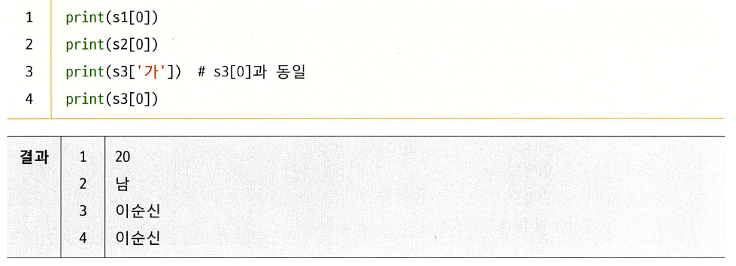
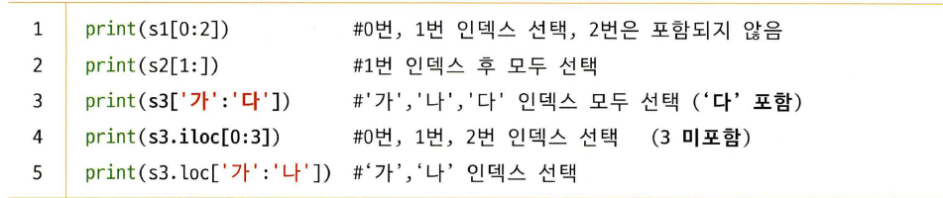
DATA ANALYSIS
https://www.smarcle.dev
시리즈 인덱싱과 슬라이싱:
Series 객체에서 특정 값을 인덱스로 직접 조회하거나, 범위를 지정하여 여러 값을 연속적으로 선택할 수 있는 기능을 제공한다.
Notes:
1.7.2013
어떻게 실행하는지 간략하게 넣어봤는데 이 과정도 PPT 사진을 따로 올려드리겠습니다
지금은 어떻게 해야 Colab을 실행할 수 있는지 간략하게만 보시면 될 것 같습니다.
‹#›

Slide 6
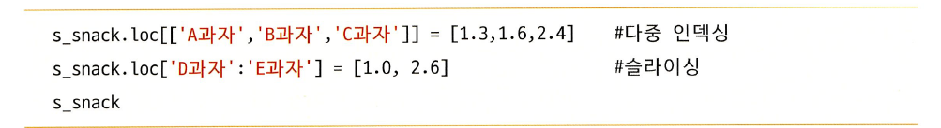
DATA ANALYSIS
https://www.smarcle.dev
시리즈 values 변경과 추가:
기존의 값을 인덱스를 사용해 간편하게 변경할 수 있으며,
새로운 인덱스를 지정함으로써 시리즈에 데이터를 추가하는 것도 가능하다.
Notes:
1.7.2013
어떻게 실행하는지 간략하게 넣어봤는데 이 과정도 PPT 사진을 따로 올려드리겠습니다
지금은 어떻게 해야 Colab을 실행할 수 있는지 간략하게만 보시면 될 것 같습니다.
‹#›

Slide 7
DATA ANALYSIS
https://www.smarcle.dev
시리즈 index와 values: index 속성을 통해
시리즈의 인덱스 값을 확인할 수 있고, values 속성을 통해 데이터 값들을 NumPy 배열 형태로 손쉽게 확인할 수 있다.
Notes:
1.7.2013
어떻게 실행하는지 간략하게 넣어봤는데 이 과정도 PPT 사진을 따로 올려드리겠습니다
지금은 어떻게 해야 Colab을 실행할 수 있는지 간략하게만 보시면 될 것 같습니다.
‹#›

Slide 8
DATA ANALYSIS
https://www.smarcle.dev
4.0
데이터프레임
인트로
Notes:
1.7.2013
어떻게 실행하는지 간략하게 넣어봤는데 이 과정도 PPT 사진을 따로 올려드리겠습니다
지금은 어떻게 해야 Colab을 실행할 수 있는지 간략하게만 보시면 될 것 같습니다.
‹#›

Slide 9
DATA ANALYSIS
https://www.smarcle.dev
시리즈
-> 하나의 인덱스와 하나의 value가 1:1로 매칭
즉, 시리즈는 인덱스를 가지는 1차원 열 구조
데이터프레임
같은 인덱스를 공유하며 2개 이상의 열을 가지는 구조
-> 2차원 행렬 구조를 지닌다
엑셀과 유사한 구조
각 원소에는 index와 column 이름으로 접근할 수 있다.
각 열은 개별의 시리즈가 되며 공통된 자료형을 가지고,
각 행은 개별 열들의 정보를 하나씩 가지는 시리즈가 된다.
Notes:
1.7.2013
어떻게 실행하는지 간략하게 넣어봤는데 이 과정도 PPT 사진을 따로 올려드리겠습니다
지금은 어떻게 해야 Colab을 실행할 수 있는지 간략하게만 보시면 될 것 같습니다.
‹#›

Slide 10
DATA ANALYSIS
https://www.smarcle.dev
4.1
데이터프레임
생성과 정렬
Notes:
1.7.2013
어떻게 실행하는지 간략하게 넣어봤는데 이 과정도 PPT 사진을 따로 올려드리겠습니다
지금은 어떻게 해야 Colab을 실행할 수 있는지 간략하게만 보시면 될 것 같습니다.
‹#›

Slide 11
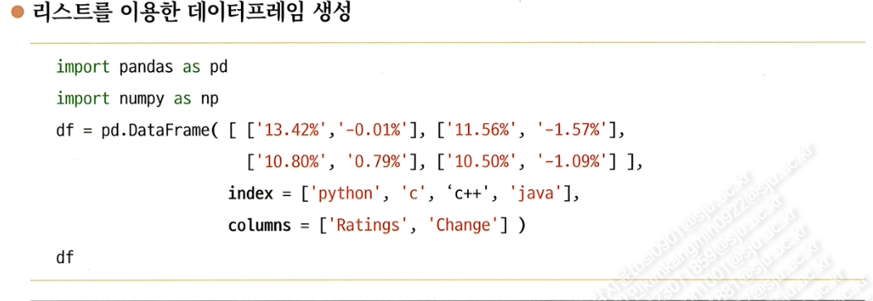
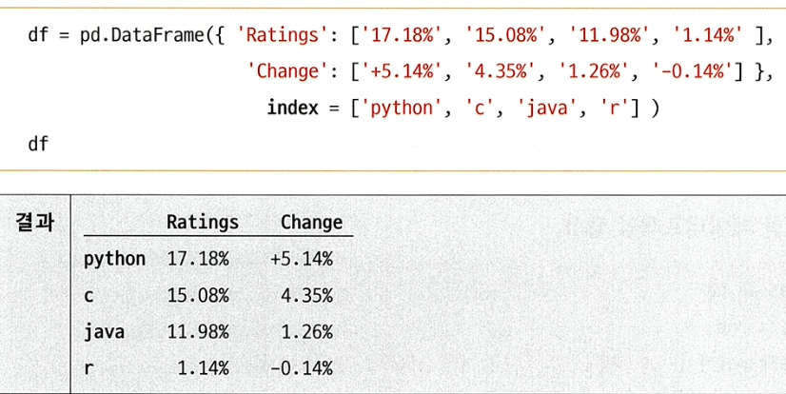
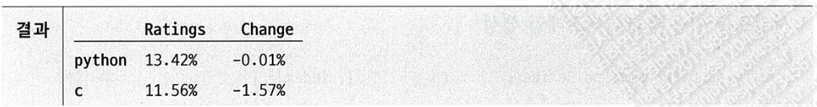
DATA ANALYSIS
https://www.smarcle.dev
4.1.1 데이터프레임 생성과 이름변경
pd.DataFrame(data)
리스트
딕셔너리
Notes:
1.7.2013
어떻게 실행하는지 간략하게 넣어봤는데 이 과정도 PPT 사진을 따로 올려드리겠습니다
지금은 어떻게 해야 Colab을 실행할 수 있는지 간략하게만 보시면 될 것 같습니다.
‹#›

Slide 12
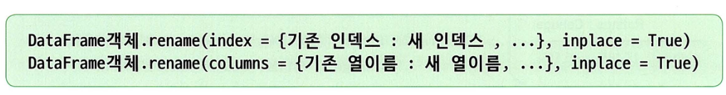
DATA ANALYSIS
https://www.smarcle.dev
.rename() - 행/열 이름 변경 메서드
시리즈와의 차이점
열이 복수로 존재하기 때문에 데이터프레임 생성 시, index및 열들의 이름을 지정할 수 있다.
Notes:
1.7.2013
어떻게 실행하는지 간략하게 넣어봤는데 이 과정도 PPT 사진을 따로 올려드리겠습니다
지금은 어떻게 해야 Colab을 실행할 수 있는지 간략하게만 보시면 될 것 같습니다.
‹#›

Slide 13
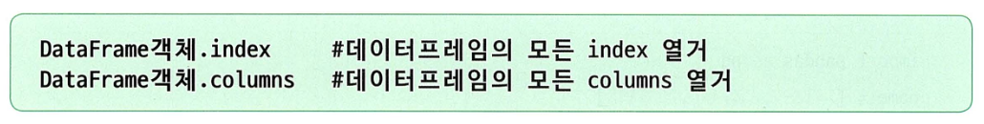
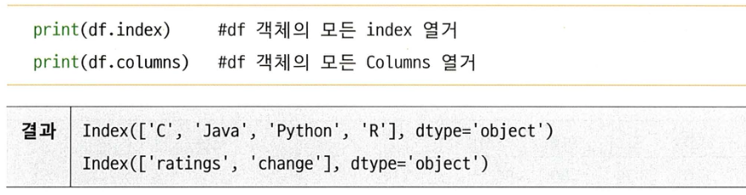
DATA ANALYSIS
https://www.smarcle.dev
4.1.2 데이터프레임 행과 열
.index —----------> 모든 index를 열거
.columns —----------> 모든 columns를 열거
Notes:
1.7.2013
어떻게 실행하는지 간략하게 넣어봤는데 이 과정도 PPT 사진을 따로 올려드리겠습니다
지금은 어떻게 해야 Colab을 실행할 수 있는지 간략하게만 보시면 될 것 같습니다.
‹#›

Slide 14
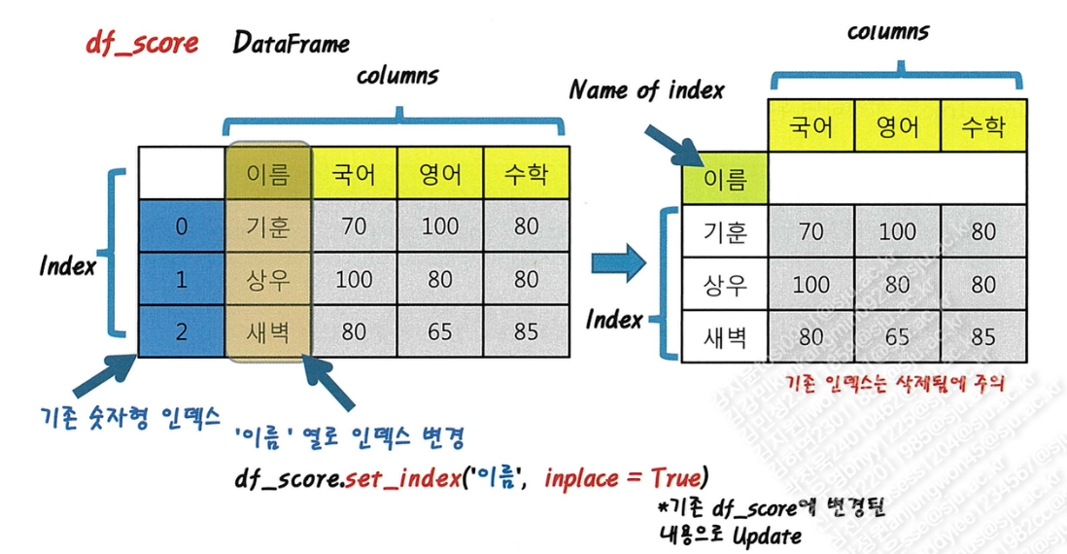
DATA ANALYSIS
https://www.smarcle.dev
.set_index() - 특정 열 인덱스로 설정, 데이터 재구성하는 메서드
Notes:
1.7.2013
어떻게 실행하는지 간략하게 넣어봤는데 이 과정도 PPT 사진을 따로 올려드리겠습니다
지금은 어떻게 해야 Colab을 실행할 수 있는지 간략하게만 보시면 될 것 같습니다.
‹#›

Slide 15
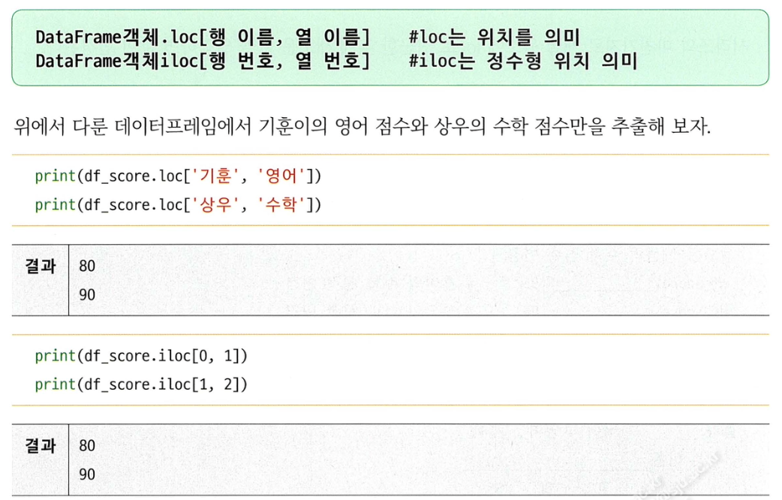
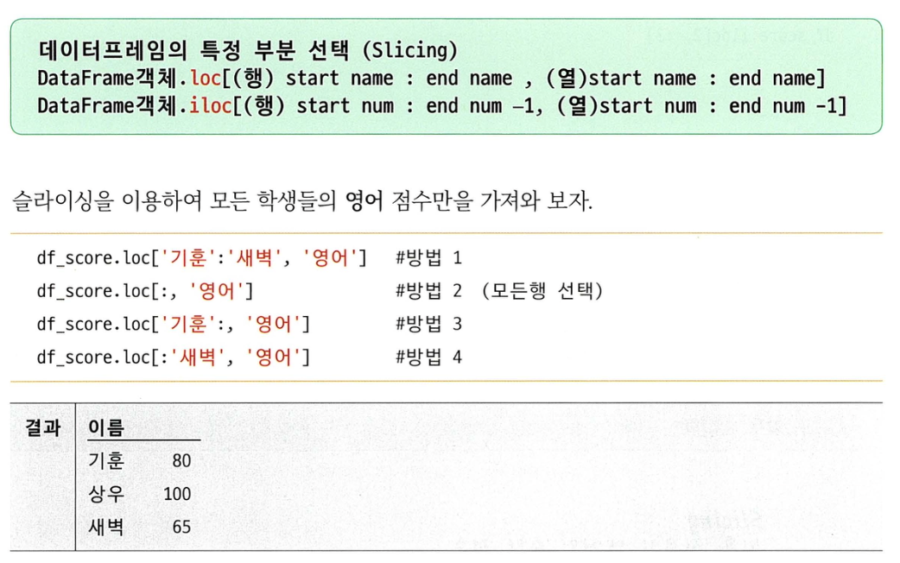
DATA ANALYSIS
https://www.smarcle.dev
4.1.3 데이터프레임 인덱싱과 슬라이싱
.loc (라벨기반 데이터 선택) .iloc (정수기반 데이터 선택)
인덱싱
슬라이싱
Notes:
1.7.2013
어떻게 실행하는지 간략하게 넣어봤는데 이 과정도 PPT 사진을 따로 올려드리겠습니다
지금은 어떻게 해야 Colab을 실행할 수 있는지 간략하게만 보시면 될 것 같습니다.
‹#›

Slide 16
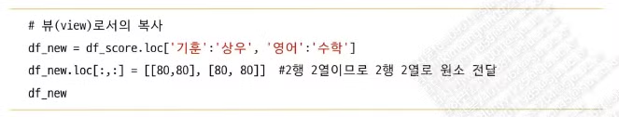
DATA ANALYSIS
https://www.smarcle.dev
4.1.4 데이터프레임 복사
얕은 복사(shallow copy) or 뷰(view)
얕은 복사는 두 객체가 상호의존적이기 때문에
객체중 하나가 변형되면 다른 하나또한 영향을 받는다.
Notes:
1.7.2013
어떻게 실행하는지 간략하게 넣어봤는데 이 과정도 PPT 사진을 따로 올려드리겠습니다
지금은 어떻게 해야 Colab을 실행할 수 있는지 간략하게만 보시면 될 것 같습니다.
‹#›

Slide 17
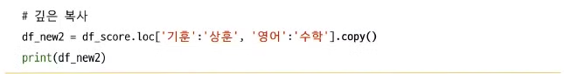
DATA ANALYSIS
https://www.smarcle.dev
깊은 복사 - .copy()
깊은 복사는 두 객체가 완전히 독립적이기 때문에
객체중 하나가 변형되어도 영향을 주지 않는다.
Notes:
1.7.2013
어떻게 실행하는지 간략하게 넣어봤는데 이 과정도 PPT 사진을 따로 올려드리겠습니다
지금은 어떻게 해야 Colab을 실행할 수 있는지 간략하게만 보시면 될 것 같습니다.
‹#›

Slide 18
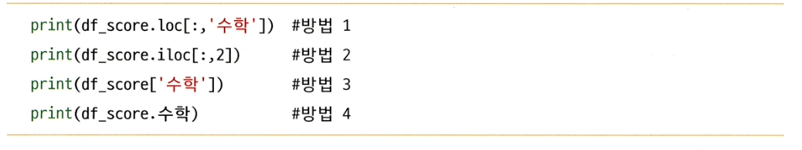
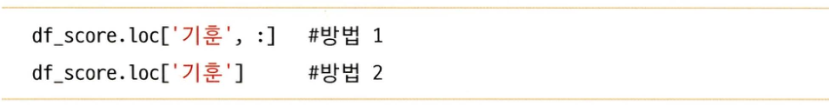
DATA ANALYSIS
https://www.smarcle.dev
4.1.5 데이터프레임 행/열 선택 및 추가
한 열을 선택해서 시리즈를 생성할때..
한 행을 선택해서 시리즈를 생성할때..
** 행을 선택할때는 loc또는 iloc 인덱서를 사용해야 함
Notes:
1.7.2013
어떻게 실행하는지 간략하게 넣어봤는데 이 과정도 PPT 사진을 따로 올려드리겠습니다
지금은 어떻게 해야 Colab을 실행할 수 있는지 간략하게만 보시면 될 것 같습니다.
‹#›

Slide 19
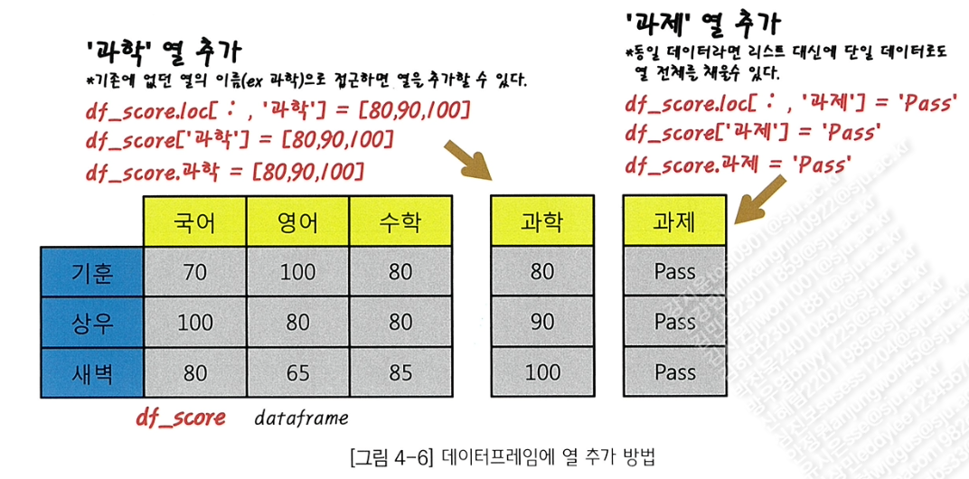
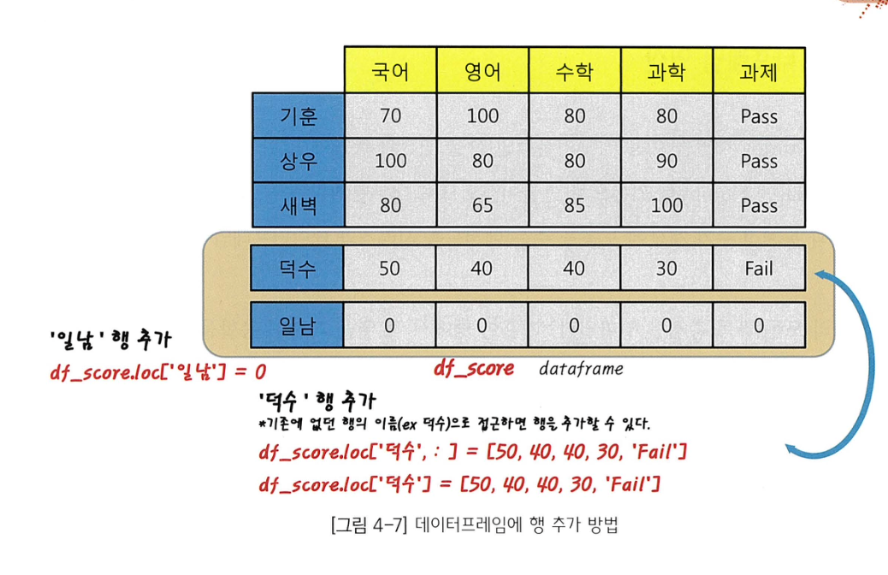
DATA ANALYSIS
https://www.smarcle.dev
열또는 행을 추가할때..
Notes:
1.7.2013
어떻게 실행하는지 간략하게 넣어봤는데 이 과정도 PPT 사진을 따로 올려드리겠습니다
지금은 어떻게 해야 Colab을 실행할 수 있는지 간략하게만 보시면 될 것 같습니다.
‹#›

Slide 20
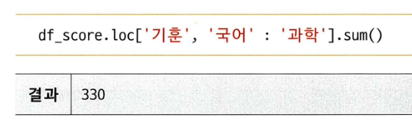
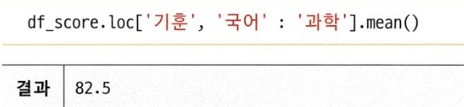
DATA ANALYSIS
https://www.smarcle.dev
4.1.6 데이터프레임 연산
.sum() - 합계
.mean() - 평균
Notes:
1.7.2013
어떻게 실행하는지 간략하게 넣어봤는데 이 과정도 PPT 사진을 따로 올려드리겠습니다
지금은 어떻게 해야 Colab을 실행할 수 있는지 간략하게만 보시면 될 것 같습니다.
‹#›

Slide 21
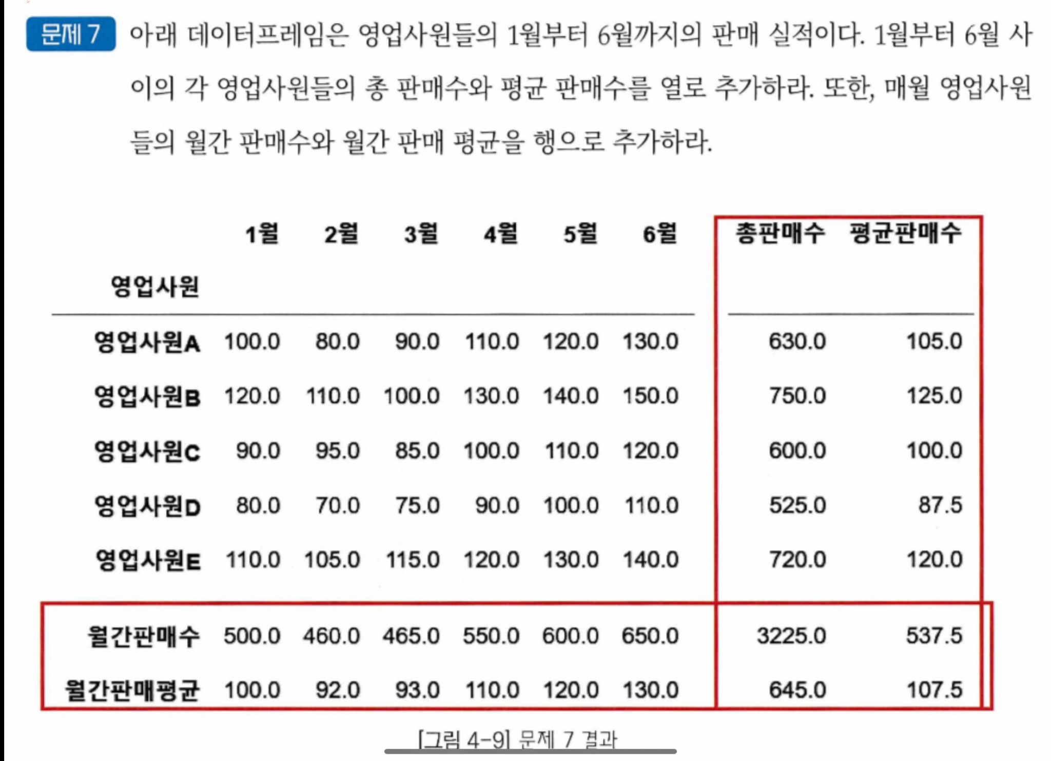
DATA ANALYSIS
https://www.smarcle.dev
문제7)
Notes:
1.7.2013
어떻게 실행하는지 간략하게 넣어봤는데 이 과정도 PPT 사진을 따로 올려드리겠습니다
지금은 어떻게 해야 Colab을 실행할 수 있는지 간략하게만 보시면 될 것 같습니다.
‹#›

Slide 22
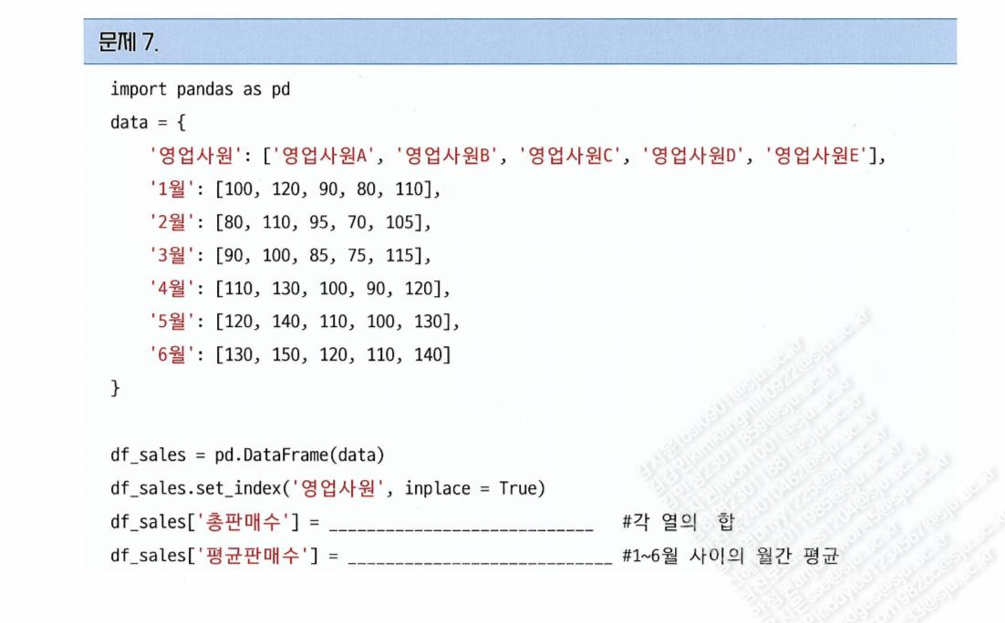
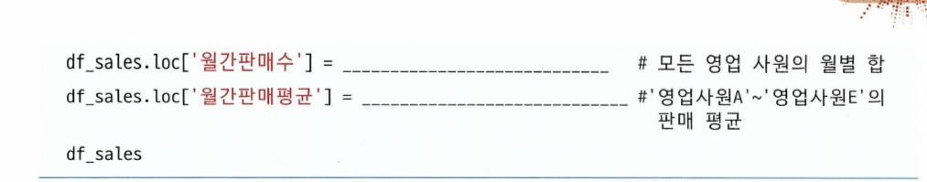
DATA ANALYSIS
https://www.smarcle.dev
문제7)
Notes:
1.7.2013
어떻게 실행하는지 간략하게 넣어봤는데 이 과정도 PPT 사진을 따로 올려드리겠습니다
지금은 어떻게 해야 Colab을 실행할 수 있는지 간략하게만 보시면 될 것 같습니다.
‹#›

Slide 23
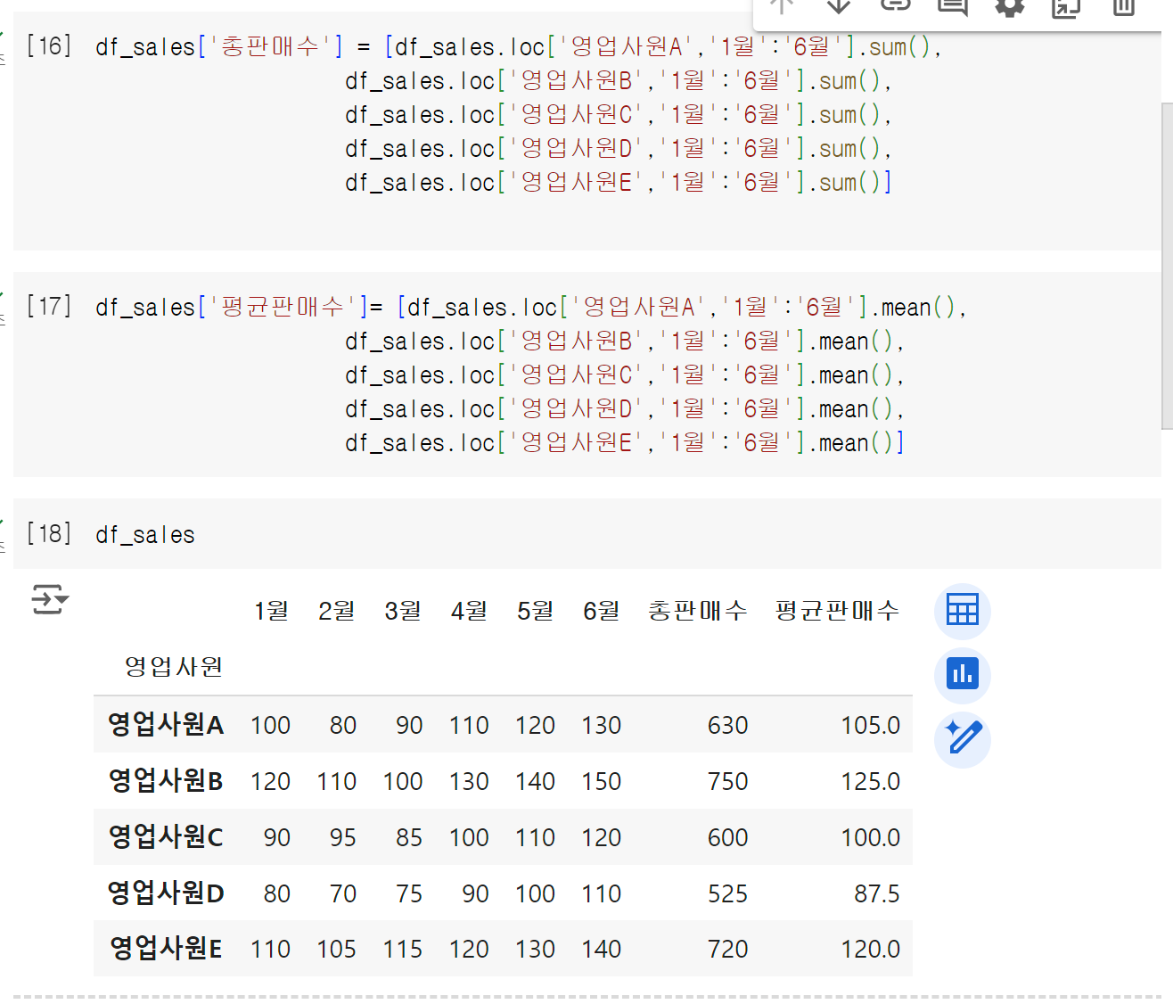
DATA ANALYSIS
https://www.smarcle.dev
문제7)
Notes:
1.7.2013
어떻게 실행하는지 간략하게 넣어봤는데 이 과정도 PPT 사진을 따로 올려드리겠습니다
지금은 어떻게 해야 Colab을 실행할 수 있는지 간략하게만 보시면 될 것 같습니다.
‹#›

Slide 24
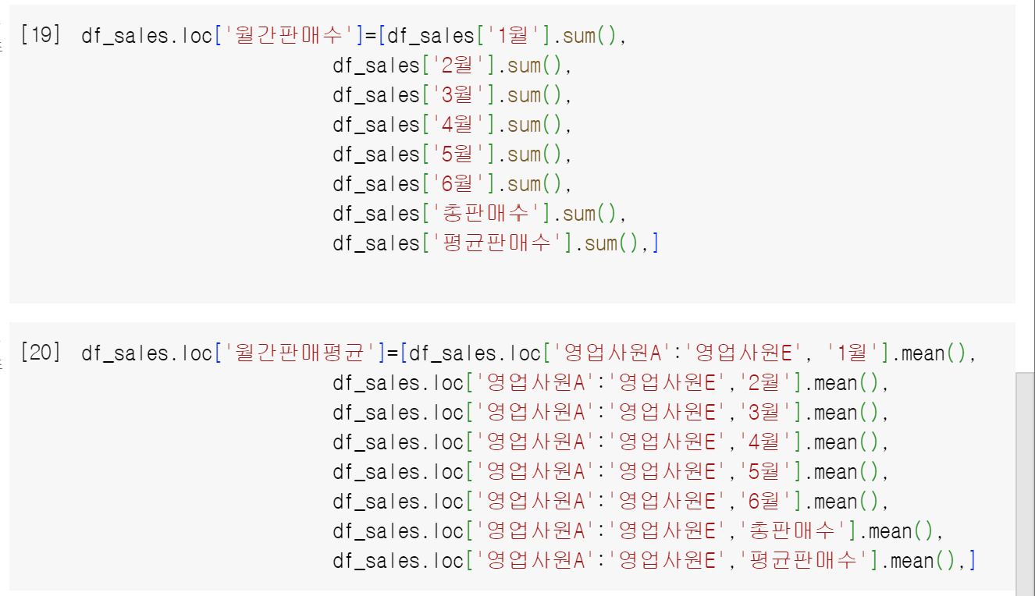
DATA ANALYSIS
https://www.smarcle.dev
문제7)
Notes:
1.7.2013
어떻게 실행하는지 간략하게 넣어봤는데 이 과정도 PPT 사진을 따로 올려드리겠습니다
지금은 어떻게 해야 Colab을 실행할 수 있는지 간략하게만 보시면 될 것 같습니다.
‹#›

Slide 25
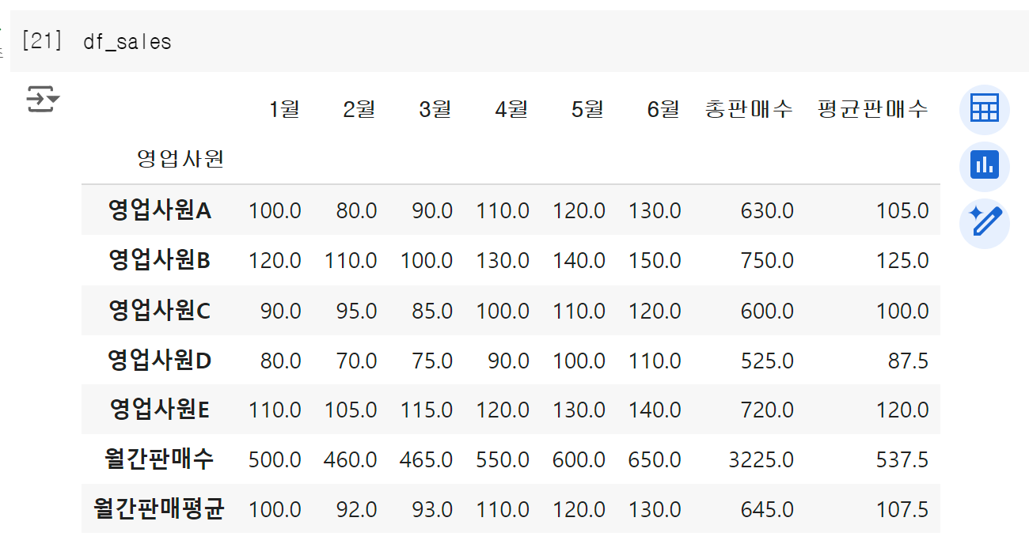
DATA ANALYSIS
https://www.smarcle.dev
문제7)
Notes:
1.7.2013
어떻게 실행하는지 간략하게 넣어봤는데 이 과정도 PPT 사진을 따로 올려드리겠습니다
지금은 어떻게 해야 Colab을 실행할 수 있는지 간략하게만 보시면 될 것 같습니다.
‹#›

Slide 26
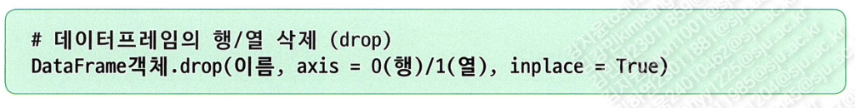
DATA ANALYSIS
https://www.smarcle.dev
4.1.7 데이터프레임 행/열 삭제
.drop() - 행/열을 삭제하는 함수
** 행을 삭제할때는 axis = 0, 열을 삭제할때는 axis = 1로 지정해야 함
Notes:
1.7.2013
어떻게 실행하는지 간략하게 넣어봤는데 이 과정도 PPT 사진을 따로 올려드리겠습니다
지금은 어떻게 해야 Colab을 실행할 수 있는지 간략하게만 보시면 될 것 같습니다.
‹#›

Slide 27
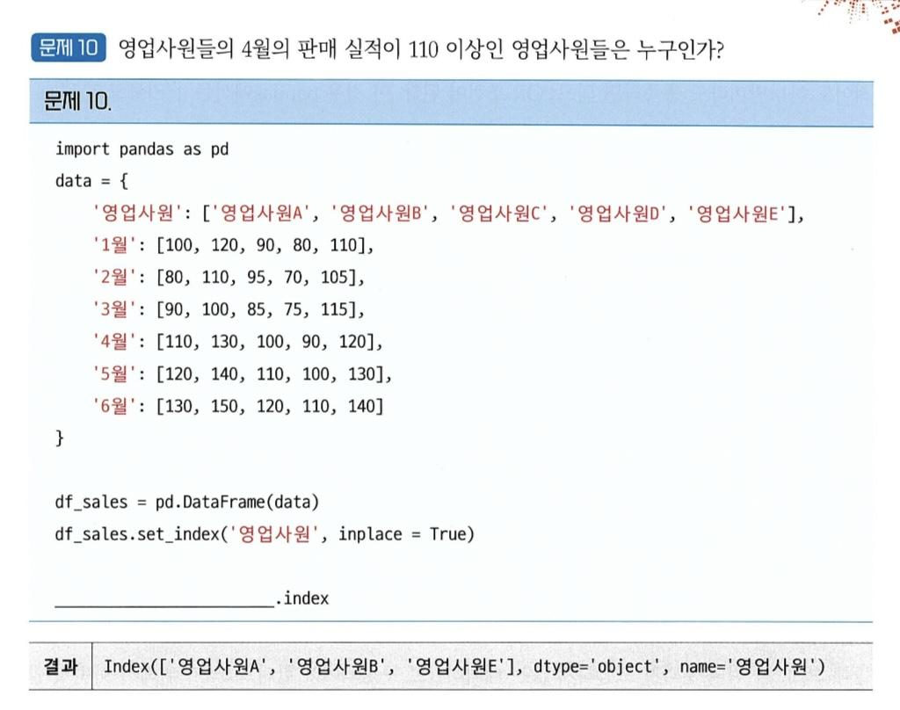
DATA ANALYSIS
https://www.smarcle.dev
문제10)
Notes:
1.7.2013
어떻게 실행하는지 간략하게 넣어봤는데 이 과정도 PPT 사진을 따로 올려드리겠습니다
지금은 어떻게 해야 Colab을 실행할 수 있는지 간략하게만 보시면 될 것 같습니다.
‹#›

Slide 28
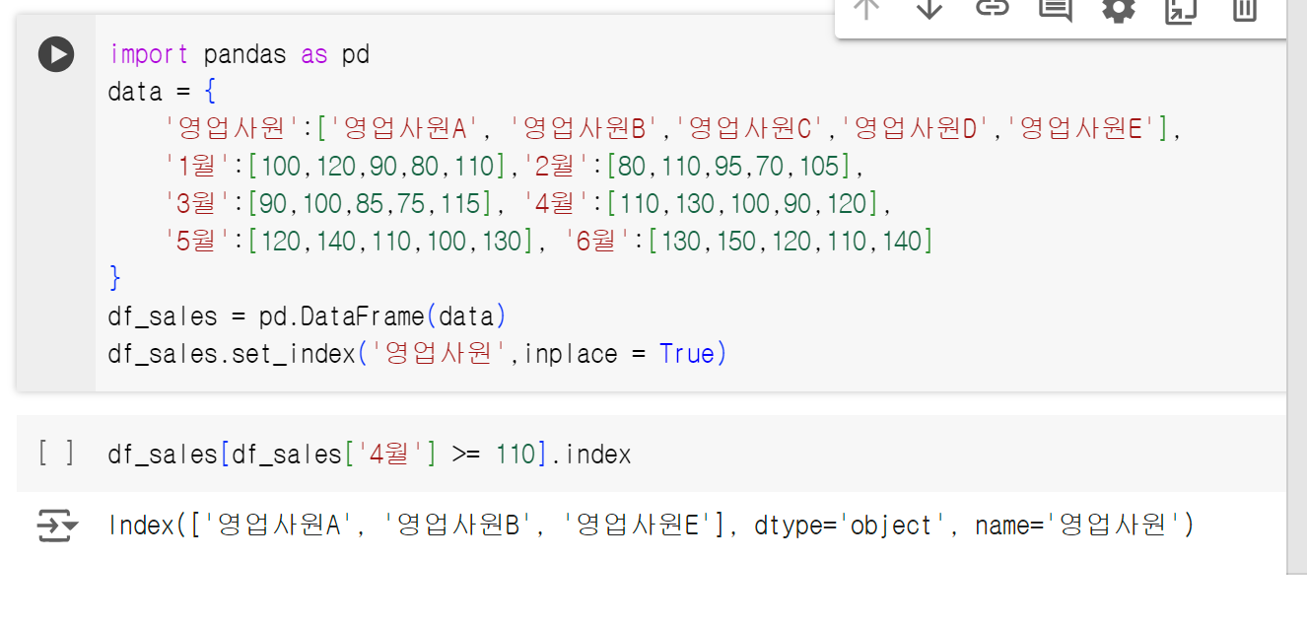
DATA ANALYSIS
https://www.smarcle.dev
문제10)
Notes:
1.7.2013
어떻게 실행하는지 간략하게 넣어봤는데 이 과정도 PPT 사진을 따로 올려드리겠습니다
지금은 어떻게 해야 Colab을 실행할 수 있는지 간략하게만 보시면 될 것 같습니다.
‹#›

Slide 29
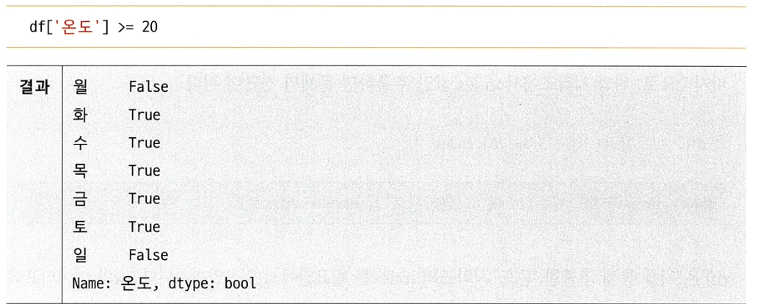
DATA ANALYSIS
https://www.smarcle.dev
4.1.8 데이터프레임 논리적 인덱싱
조건식을 이용한 논리적 인덱싱 -> boolen으로 반환됨
.between():
left ~ right 사이의 값을 추출가능하다
inclusive 이용해 양쪽 데이터를 모두 포함하거나 한쪽 데이터만 포함 가능
Notes:
1.7.2013
어떻게 실행하는지 간략하게 넣어봤는데 이 과정도 PPT 사진을 따로 올려드리겠습니다
지금은 어떻게 해야 Colab을 실행할 수 있는지 간략하게만 보시면 될 것 같습니다.
‹#›

Slide 30
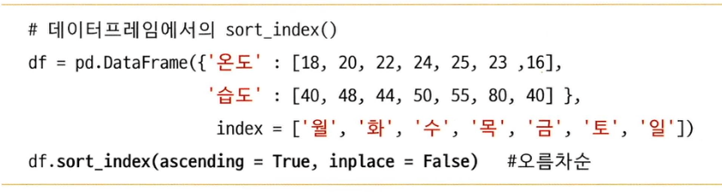
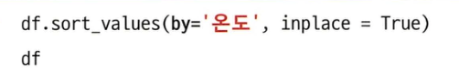
DATA ANALYSIS
https://www.smarcle.dev
4.1.9 데이터프레임 정렬
.sort_index()와 sort_values()
sort_index()는 오름, 내림 차순 정도를 정할 수 있음
반면, sort_values()는 어떤 열의 값(by=“열이름”)에 대해서
오름, 내림 차순으로 정렬할 수 있음
Notes:
1.7.2013
어떻게 실행하는지 간략하게 넣어봤는데 이 과정도 PPT 사진을 따로 올려드리겠습니다
지금은 어떻게 해야 Colab을 실행할 수 있는지 간략하게만 보시면 될 것 같습니다.
‹#›

Slide 31
DATA ANALYSIS
https://www.smarcle.dev
4.2
데이터프레임의
데이터 타입(자료형)
Notes:
1.7.2013
어떻게 실행하는지 간략하게 넣어봤는데 이 과정도 PPT 사진을 따로 올려드리겠습니다
지금은 어떻게 해야 Colab을 실행할 수 있는지 간략하게만 보시면 될 것 같습니다.
‹#›

Slide 32
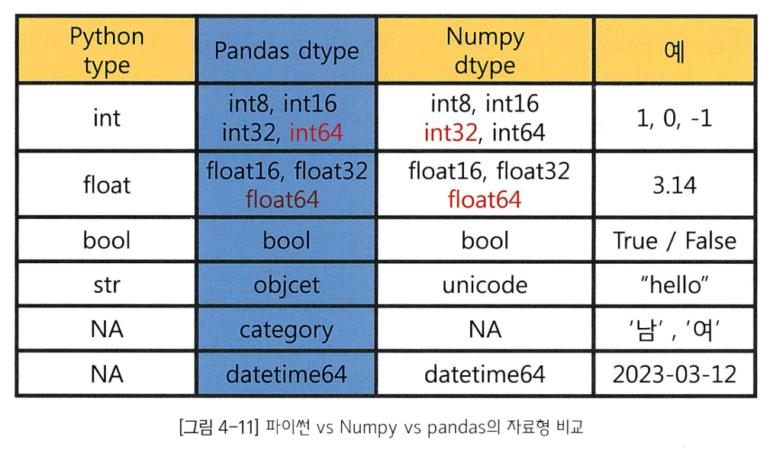
DATA ANALYSIS
https://www.smarcle.dev
파이썬의 기본 자료형과 비슷한 점도 존재하지만,
사용 목적에 따라 독특한 자료형도 존재함.
Notes:
1.7.2013
어떻게 실행하는지 간략하게 넣어봤는데 이 과정도 PPT 사진을 따로 올려드리겠습니다
지금은 어떻게 해야 Colab을 실행할 수 있는지 간략하게만 보시면 될 것 같습니다.
‹#›

Slide 33
DATA ANALYSIS
https://www.smarcle.dev
4.2.1 Category 타입
Category 타입:고유범주만 메모리에 저장하여 해당 범주만 참조
Object 타입: 각 데이터의 항목을 문자열로 저장
-> category가 메모리, 연산속도 측면에서 월등한 성능
(데이터 항목이 제한되고 많은 데이터 프레임에 적합)
Notes:
1.7.2013
어떻게 실행하는지 간략하게 넣어봤는데 이 과정도 PPT 사진을 따로 올려드리겠습니다
지금은 어떻게 해야 Colab을 실행할 수 있는지 간략하게만 보시면 될 것 같습니다.
‹#›

Slide 34
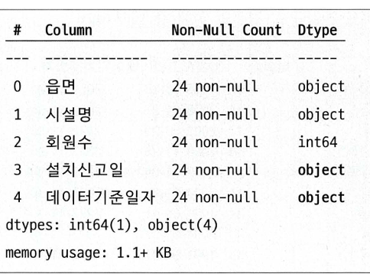
DATA ANALYSIS
https://www.smarcle.dev
읍면 -> category로 변경
설치신고일, 데이터기준일자
-> datetime64로 변경
-> 데이터 분석 시의 효율 및
처리 속도면에서 유리함
Notes:
1.7.2013
어떻게 실행하는지 간략하게 넣어봤는데 이 과정도 PPT 사진을 따로 올려드리겠습니다
지금은 어떻게 해야 Colab을 실행할 수 있는지 간략하게만 보시면 될 것 같습니다.
‹#›

Slide 35
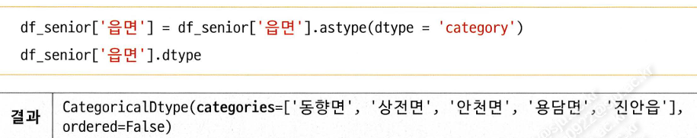
DATA ANALYSIS
https://www.smarcle.dev
1.읍면 -> category로 변경
astype() 매서드: 원본 데이터 변경 없이 새로운 데이터프레임 또는 시리즈 반환
-> 변경된 결과를 기존 데이터프레임에 할당
Notes:
1.7.2013
어떻게 실행하는지 간략하게 넣어봤는데 이 과정도 PPT 사진을 따로 올려드리겠습니다
지금은 어떻게 해야 Colab을 실행할 수 있는지 간략하게만 보시면 될 것 같습니다.
‹#›

Slide 36
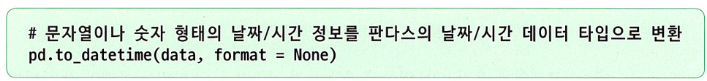
DATA ANALYSIS
https://www.smarcle.dev
4.2.2 datetime 타입
to_datetime() 매서드: data 정보가 있는 str 타입의 원소를 가진
시리즈의 문자열이 datetime64로 변환됨.
Notes:
1.7.2013
어떻게 실행하는지 간략하게 넣어봤는데 이 과정도 PPT 사진을 따로 올려드리겠습니다
지금은 어떻게 해야 Colab을 실행할 수 있는지 간략하게만 보시면 될 것 같습니다.
‹#›

Slide 37
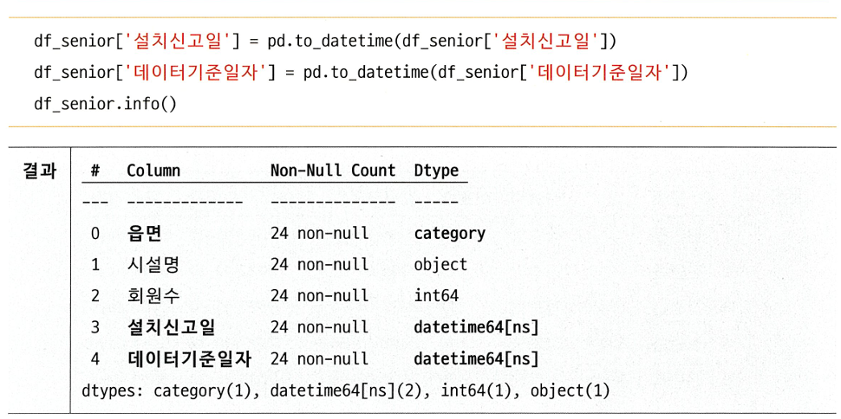
DATA ANALYSIS
https://www.smarcle.dev
2. 설치신고일, 데이터기준일자 -> datetime으로 변경
datetime() 매서드 활용 (object type을 datetime64 type으로 변경)
Notes:
1.7.2013
어떻게 실행하는지 간략하게 넣어봤는데 이 과정도 PPT 사진을 따로 올려드리겠습니다
지금은 어떻게 해야 Colab을 실행할 수 있는지 간략하게만 보시면 될 것 같습니다.
‹#›

Slide 38
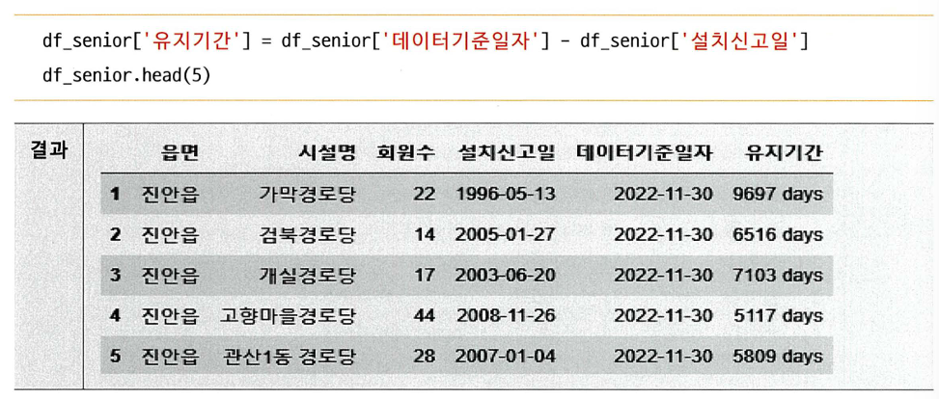
DATA ANALYSIS
https://www.smarcle.dev
유지기간 열 추가
df_senior 데이터 프레임에 열 추가
‘데이터기준일자’ – ‘설치신고일’ = ‘유지기간’
Notes:
1.7.2013
어떻게 실행하는지 간략하게 넣어봤는데 이 과정도 PPT 사진을 따로 올려드리겠습니다
지금은 어떻게 해야 Colab을 실행할 수 있는지 간략하게만 보시면 될 것 같습니다.
‹#›

Slide 39
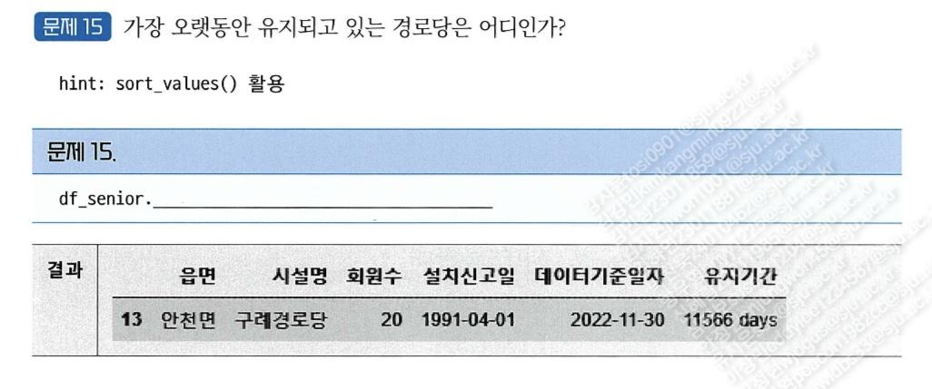
DATA ANALYSIS
https://www.smarcle.dev
문제15)
Notes:
1.7.2013
어떻게 실행하는지 간략하게 넣어봤는데 이 과정도 PPT 사진을 따로 올려드리겠습니다
지금은 어떻게 해야 Colab을 실행할 수 있는지 간략하게만 보시면 될 것 같습니다.
‹#›

Slide 40
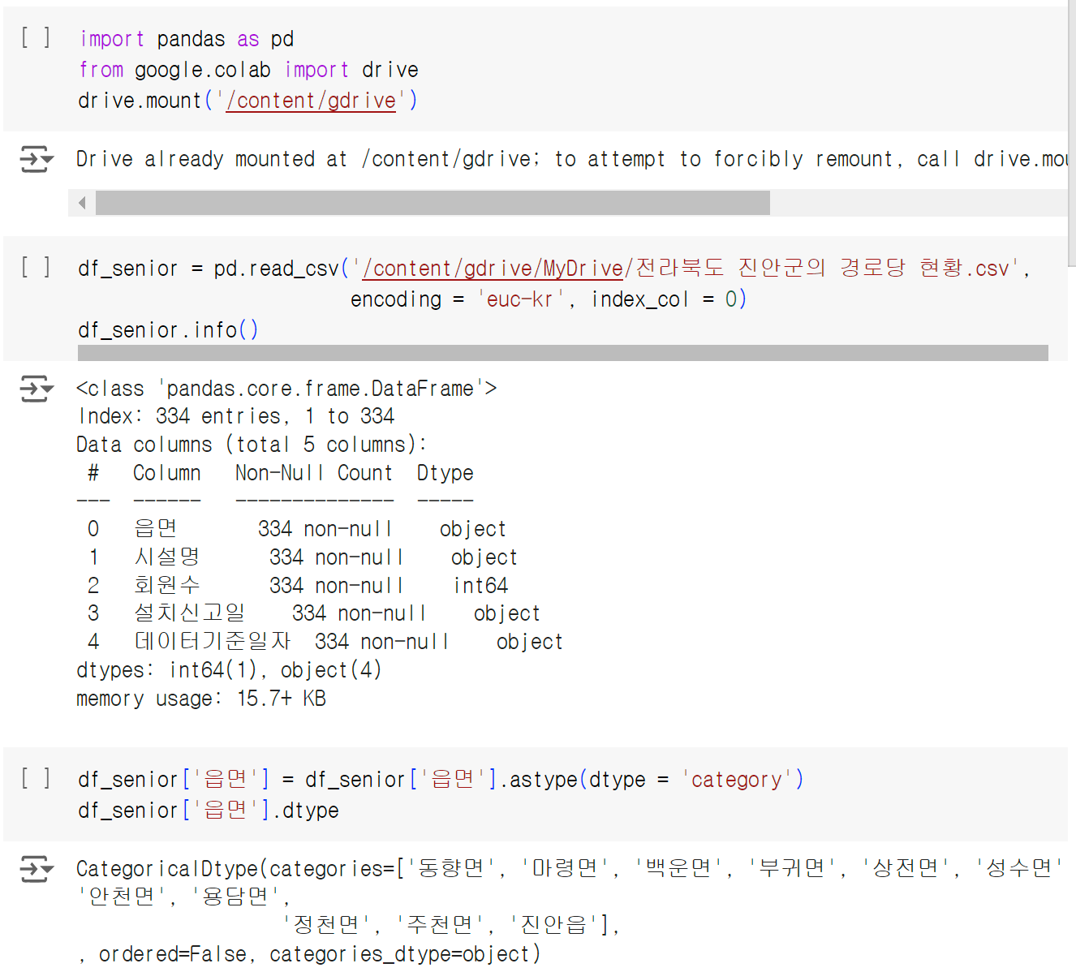
DATA ANALYSIS
https://www.smarcle.dev
문제15)
Notes:
1.7.2013
어떻게 실행하는지 간략하게 넣어봤는데 이 과정도 PPT 사진을 따로 올려드리겠습니다
지금은 어떻게 해야 Colab을 실행할 수 있는지 간략하게만 보시면 될 것 같습니다.
‹#›

Slide 41
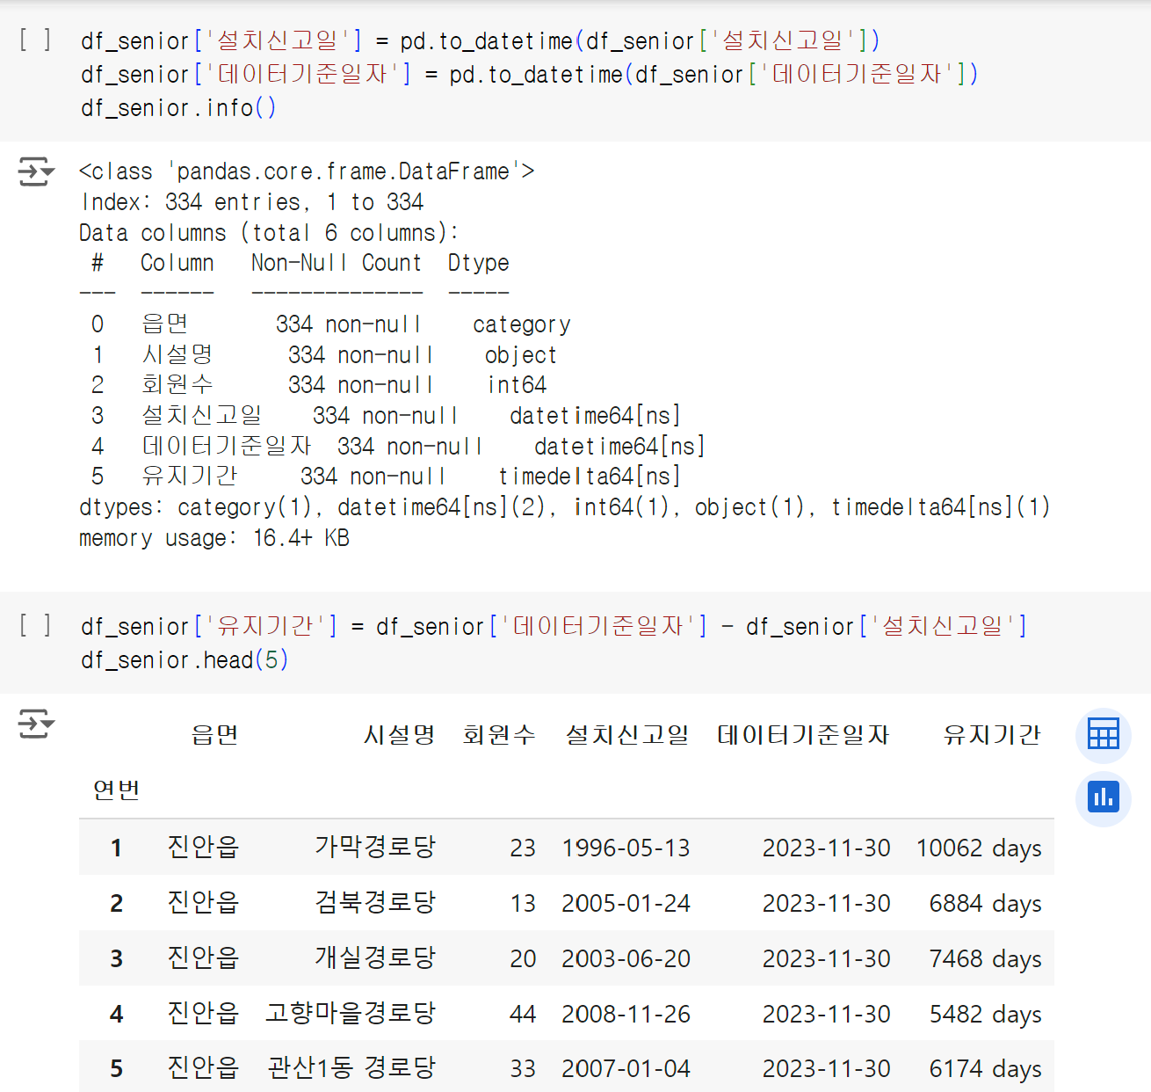
DATA ANALYSIS
https://www.smarcle.dev
문제15)
Notes:
1.7.2013
어떻게 실행하는지 간략하게 넣어봤는데 이 과정도 PPT 사진을 따로 올려드리겠습니다
지금은 어떻게 해야 Colab을 실행할 수 있는지 간략하게만 보시면 될 것 같습니다.
‹#›

Slide 42
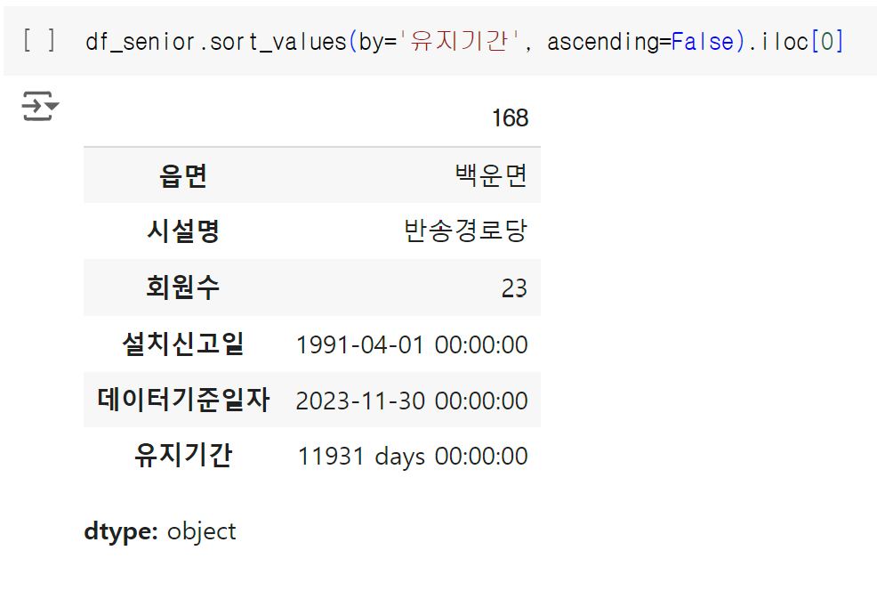
DATA ANALYSIS
https://www.smarcle.dev
문제15)
Notes:
1.7.2013
어떻게 실행하는지 간략하게 넣어봤는데 이 과정도 PPT 사진을 따로 올려드리겠습니다
지금은 어떻게 해야 Colab을 실행할 수 있는지 간략하게만 보시면 될 것 같습니다.
‹#›

Slide 43
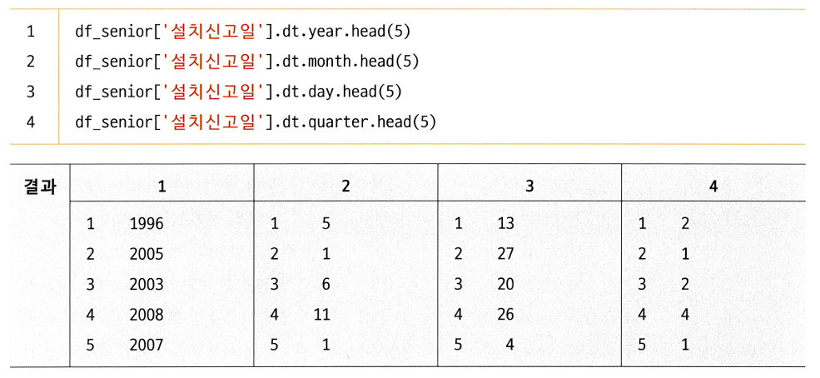
DATA ANALYSIS
https://www.smarcle.dev
dt접근자: 나노초, 마이크로초, 초, 분, 시 , 일, 주, 월, 분기, 년 등의 시간 기준으로
정보 추출 가능 (datetime64의 자료형 데이터에서 활용)
Notes:
1.7.2013
어떻게 실행하는지 간략하게 넣어봤는데 이 과정도 PPT 사진을 따로 올려드리겠습니다
지금은 어떻게 해야 Colab을 실행할 수 있는지 간략하게만 보시면 될 것 같습니다.
‹#›

Slide 44
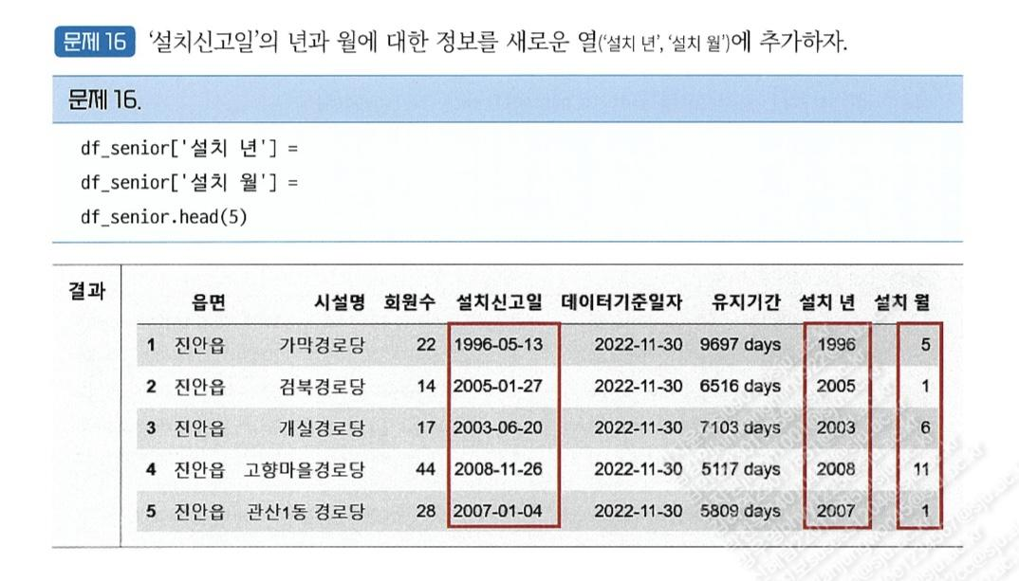
DATA ANALYSIS
https://www.smarcle.dev
문제16)
Notes:
1.7.2013
어떻게 실행하는지 간략하게 넣어봤는데 이 과정도 PPT 사진을 따로 올려드리겠습니다
지금은 어떻게 해야 Colab을 실행할 수 있는지 간략하게만 보시면 될 것 같습니다.
‹#›

Slide 45
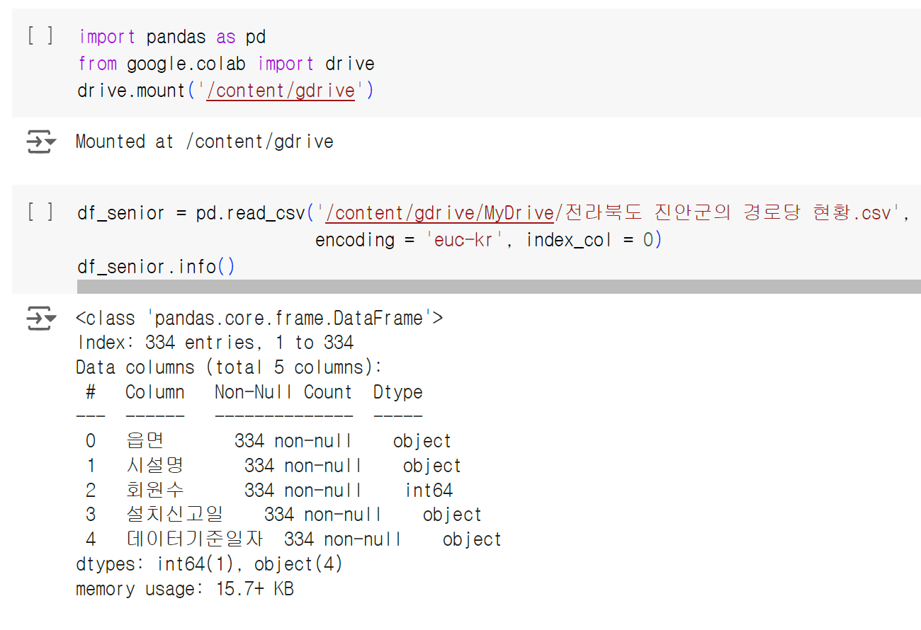
DATA ANALYSIS
https://www.smarcle.dev
문제16)
Notes:
1.7.2013
어떻게 실행하는지 간략하게 넣어봤는데 이 과정도 PPT 사진을 따로 올려드리겠습니다
지금은 어떻게 해야 Colab을 실행할 수 있는지 간략하게만 보시면 될 것 같습니다.
‹#›

Slide 46
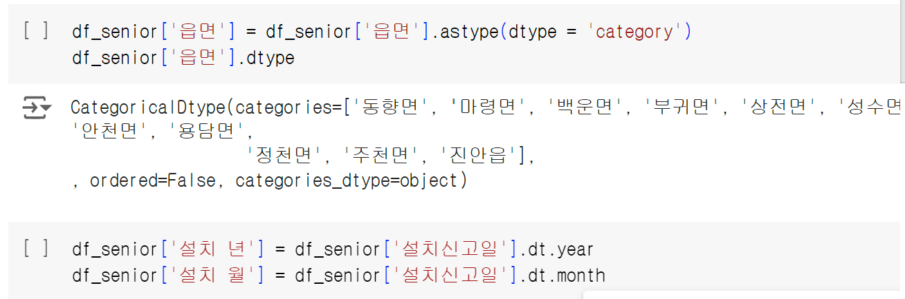
DATA ANALYSIS
https://www.smarcle.dev
문제16)
Notes:
1.7.2013
어떻게 실행하는지 간략하게 넣어봤는데 이 과정도 PPT 사진을 따로 올려드리겠습니다
지금은 어떻게 해야 Colab을 실행할 수 있는지 간략하게만 보시면 될 것 같습니다.
‹#›

Slide 47
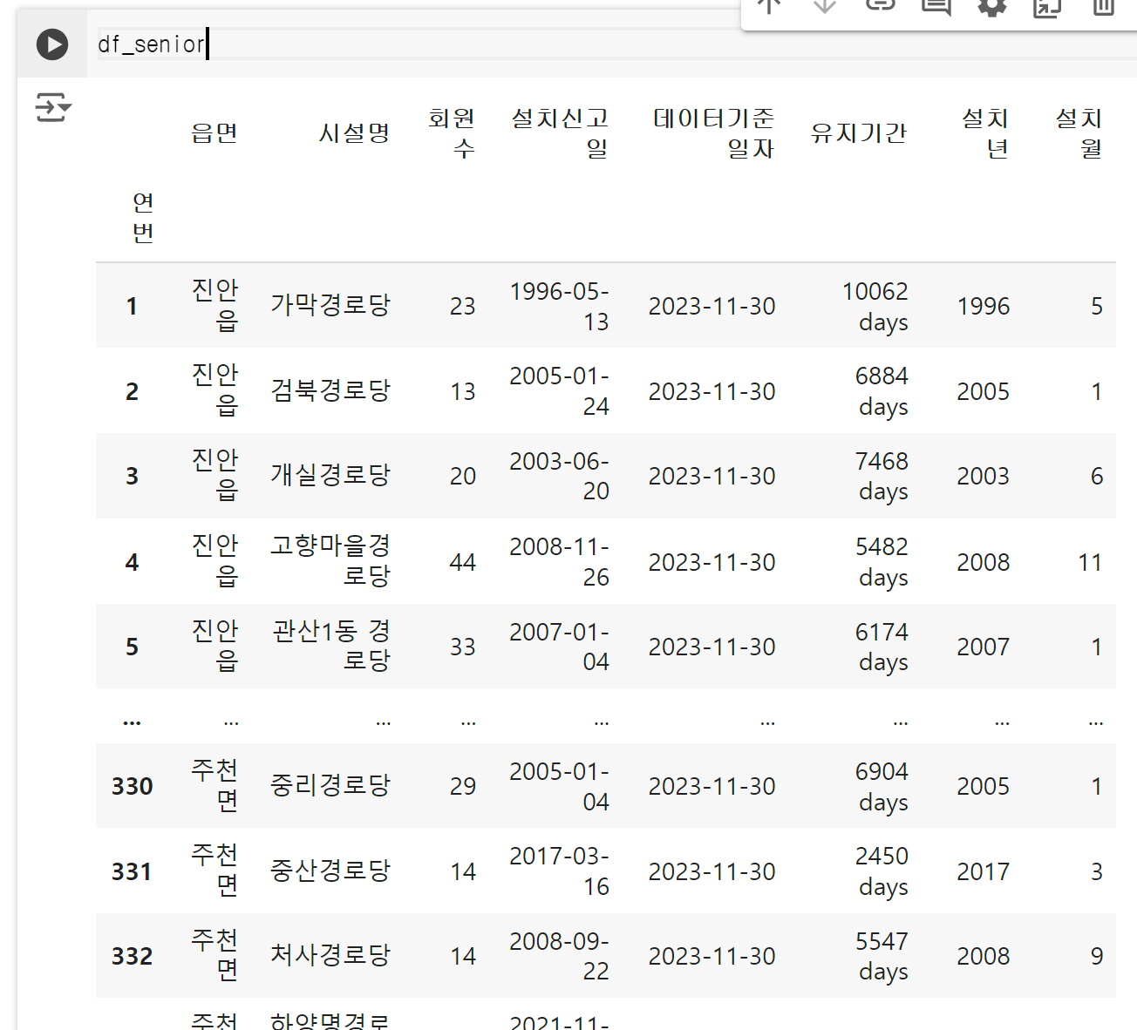
DATA ANALYSIS
https://www.smarcle.dev
문제16)
Notes:
1.7.2013
어떻게 실행하는지 간략하게 넣어봤는데 이 과정도 PPT 사진을 따로 올려드리겠습니다
지금은 어떻게 해야 Colab을 실행할 수 있는지 간략하게만 보시면 될 것 같습니다.
‹#›

Slide 48
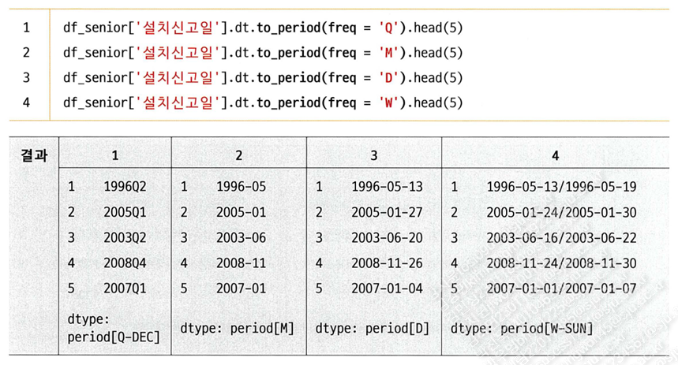
DATA ANALYSIS
https://www.smarcle.dev
dt접근자와 to_period() 결합 : freq파라미터 설정 을 통해
구체적으로 원하는 날짜의 데이터로 분리 또는 추출 가능
Notes:
1.7.2013
어떻게 실행하는지 간략하게 넣어봤는데 이 과정도 PPT 사진을 따로 올려드리겠습니다
지금은 어떻게 해야 Colab을 실행할 수 있는지 간략하게만 보시면 될 것 같습니다.
‹#›

Slide 49
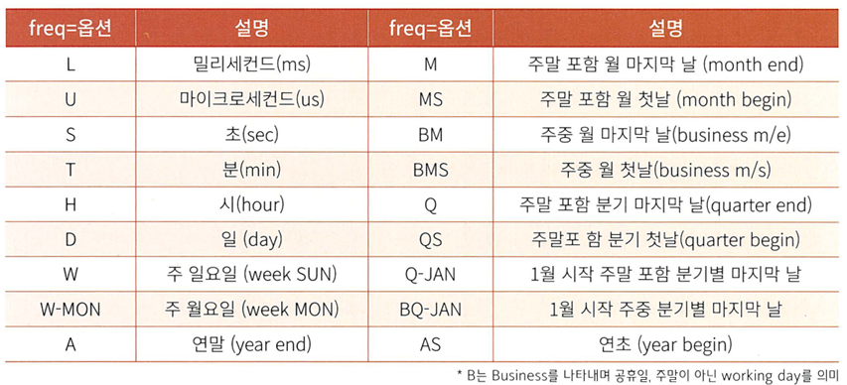
DATA ANALYSIS
https://www.smarcle.dev
Notes:
1.7.2013
어떻게 실행하는지 간략하게 넣어봤는데 이 과정도 PPT 사진을 따로 올려드리겠습니다
지금은 어떻게 해야 Colab을 실행할 수 있는지 간략하게만 보시면 될 것 같습니다.
‹#›

Slide 50
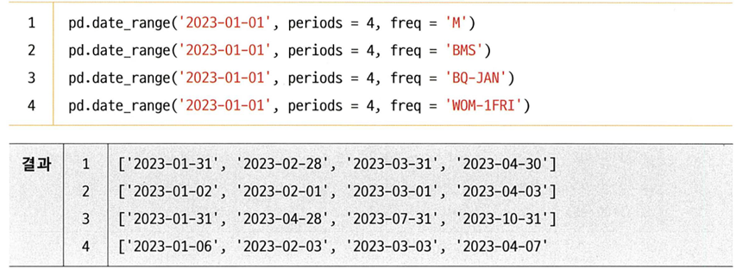
DATA ANALYSIS
https://www.smarcle.dev
data_range() 매서드: 시작일과 종료일 또는 기간을 입력하면
지정한 범위 내의 datetimeindex 생성 가능
-> freq 옵션의 다양성은 datetime의 자료 생성시에 많이 활용됨.
Notes:
1.7.2013
어떻게 실행하는지 간략하게 넣어봤는데 이 과정도 PPT 사진을 따로 올려드리겠습니다
지금은 어떻게 해야 Colab을 실행할 수 있는지 간략하게만 보시면 될 것 같습니다.
‹#›

Slide 51

DATA ANALYSIS
https://www.smarcle.dev
문제17)
Notes:
1.7.2013
어떻게 실행하는지 간략하게 넣어봤는데 이 과정도 PPT 사진을 따로 올려드리겠습니다
지금은 어떻게 해야 Colab을 실행할 수 있는지 간략하게만 보시면 될 것 같습니다.
‹#›

Slide 52

DATA ANALYSIS
https://www.smarcle.dev
문제17)
Notes:
1.7.2013
어떻게 실행하는지 간략하게 넣어봤는데 이 과정도 PPT 사진을 따로 올려드리겠습니다
지금은 어떻게 해야 Colab을 실행할 수 있는지 간략하게만 보시면 될 것 같습니다.
‹#›

Slide 53

DATA ANALYSIS
https://www.smarcle.dev
문제17)
Notes:
1.7.2013
어떻게 실행하는지 간략하게 넣어봤는데 이 과정도 PPT 사진을 따로 올려드리겠습니다
지금은 어떻게 해야 Colab을 실행할 수 있는지 간략하게만 보시면 될 것 같습니다.
‹#›

Slide 54

DATA ANALYSIS
https://www.smarcle.dev
1: 1월 1일을 시작으로부터 4개의 매월 마지막 날을 데이터로 생성
2. ‘근무날’ 중 매월 시작일을 데이터로 생성
3. 1월을 시작 분기로 하여 4분기로 나눈 후
각 분기의 시작 월의 마지막 날을 4개 만들어 생성
4, 매월 첫번째 주 금요일
Notes:
1.7.2013
어떻게 실행하는지 간략하게 넣어봤는데 이 과정도 PPT 사진을 따로 올려드리겠습니다
지금은 어떻게 해야 Colab을 실행할 수 있는지 간략하게만 보시면 될 것 같습니다.
‹#›

Slide 55

DATA ANALYSIS
https://www.smarcle.dev
format옵션: to_datetime() 매서드에서 잘못 판단된
월과 일을 반환할 경우를 대비하여 에러를 줄일 수 있다.
Notes:
1.7.2013
어떻게 실행하는지 간략하게 넣어봤는데 이 과정도 PPT 사진을 따로 올려드리겠습니다
지금은 어떻게 해야 Colab을 실행할 수 있는지 간략하게만 보시면 될 것 같습니다.
‹#›

Slide 56
질의응답

Slide 57
팀별 문제 풀이/해설

Slide 58
문제 교환

Slide 59
마무리

Slide 60

DATA ANALYSIS
과제 설명
4팀
발표 준비 :
ch.5 데이터프레임 다루기 1

Slide 61
DATA ANALYSIS
다음 차시 알림
다음주, 다다음주는 중간고사!!
다음 주차는 회식!!
10월 28일에 봐요!

